Slide 1
第69回応用物理学会春季学術講演会
ハーフ・ホイスラー合金TiNiSnの
Sb置換効果と熱電特性
Sb substitution effect and Thermoelectric properties of half-Heusler alloys TiNiSn
阿部 航佑¹，熊谷 爽¹，中津川 博^{1*} ，岡本 庸一²
1 横浜国立大学 理工学府，2 防衛大学校 機能材料
abe-Kosuke-dx@ynu.jp
2022/3/24
Notes:
10分発表

Slide 2
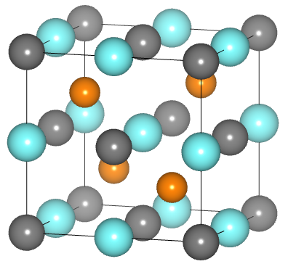

研究背景
環境フレンドリーな熱電技術の発展＝高効率な熱電材料の開発
ハーフ・ホイスラー合金XYZ
Z
豊富な種類の金属元素を選択できる
総価電子数18の時にフェルミ準位付近に
エネルギーギャップを持つ（高い熱電能）
実用化熱電材料より無次元性能指数ZTが
低い
Z
X
X
Y
Y
高い変換効率を得るためには
無次元性能指数ZTの向上が必要
ハーフ・ホイスラー合金の結晶構造
K. Momma and F. Izumi, J. Appl. Cryst. 44 (2011) 1272.

Slide 3
研究目的
ハーフ・ホイスラー合金TiNiSn
  豊富で比較的無害な金属元素を用いた組成
  室温で-250μV/Kのゼーベック係数を持つ
（ゼーベック係数（V/K））²
無次元性能指数ZT＝
×
平均温度(K)
電気抵抗率(Ωm) × 熱伝導率(W/mK)
判明していること
  SnサイトのSb置換により熱電特性が変化（キャリア濃度の増大）
  実際に作製した試料の電子状態の変化は明らかにされていない
Sb置換によってTiNiSnの熱電特性を変化させてZTを向上させる
実験結果を用いたDFT計算によってSb置換後の電子状態を明らかにする
Notes:
TiNiSnのゼーベック係数の値 S. Bhattacharya, A. L. Pope, R. T. Littleton, Terry M. Tritt, V. Ponnambalam, Y. Xia, and S. J. Poon, Appl. Phys. Lett. 77, 2476 (2000).

Slide 4
実験方法
秤量
インゴット作製（アーク溶解）
試料片の切り出し（ワイヤカット）
均質化熱処理
測定｜
結晶構造（粉末XRD）
Rietveld解析（RIETAN-FP）
熱電特性（80K～800K）
  電気抵抗率（van der Pauw法/
  ４端子法）
  熱起電力（定常直流法）
  熱伝導率（一次元熱流投入法）
純度99％以上
Sn2wt%, Sb1wt%過剰添加
Ar 雰囲気下
均質化のため
３回反転
7mm
7mm
1.5mm
石英管中に真空封入
1073K
168h

Slide 5

計算方法
計算コード…AkaiKKR（machikaneyama）
  密度汎関数法に基づくグリーン関数法（Korringa-Kohn-Rostoker法）を用いたバンド計算コード
特徴
  全電子計算が可能
  高速かつ高精度
  コヒーレントポテンシャル（CPA）近似により不規則系合金の
  電子状態計算が可能
計算フロー
  Rietveld解析によって得られた格子定数を用いて自己無撞着(SCF)
  計算より系のポテンシャルを求める
    k点 ･･･ 29
    一般化勾配（GGA）近似
  SCF計算の結果から状態密度（DOS）を求める
    kメッシュ ･･･ 4× 4× 4
AkaiKKR(machikaneyama)

Slide 6
結果と考察

Slide 7
粉末XRD結果
TiNiSn_{1-x}Sb_{x}
TiNiSn
熱処理前と熱処理後の比較
結果｜
ハーフ・ホイスラー構造の形成
不純物相の除去
格子定数の変化はほぼ見られない
置換量ごとの熱処理後試料の回折ピーク
Notes:
X線測定条件
線源Cu,X線管球40kV,45mA,BB法
連続スキャンモード、2.0°/min,幅0.01°
リートベルト解析条件
占有率、原子変位パラメータ固定

Slide 8
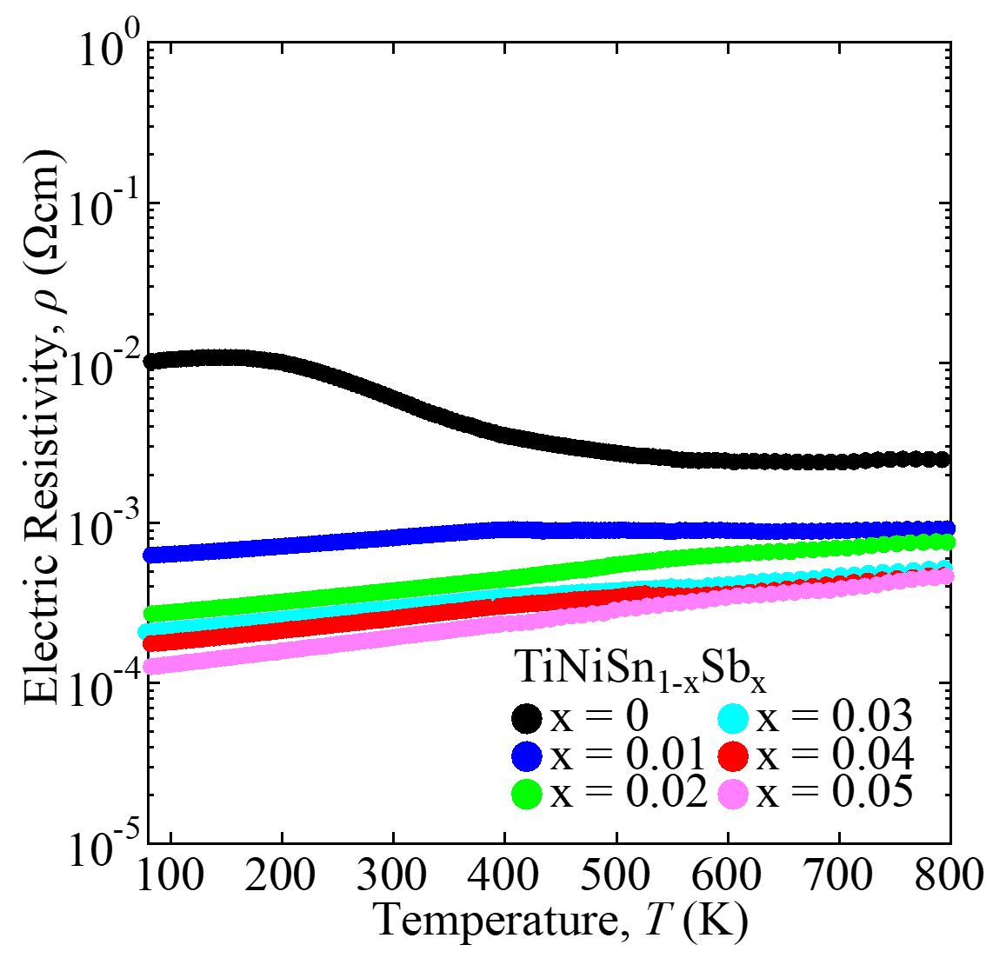
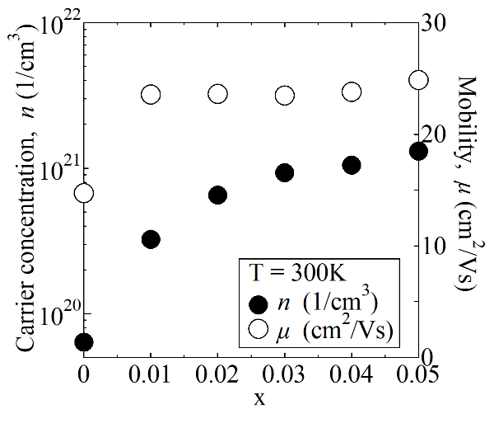
電気抵抗率測定結果
結果｜
Sb置換量の増加に伴い低下
考察｜
Sb置換によりキャリア濃度が増加し、伝導度が上昇
（＝抵抗率の減少）
電気抵抗率の温度依存性

Slide 9
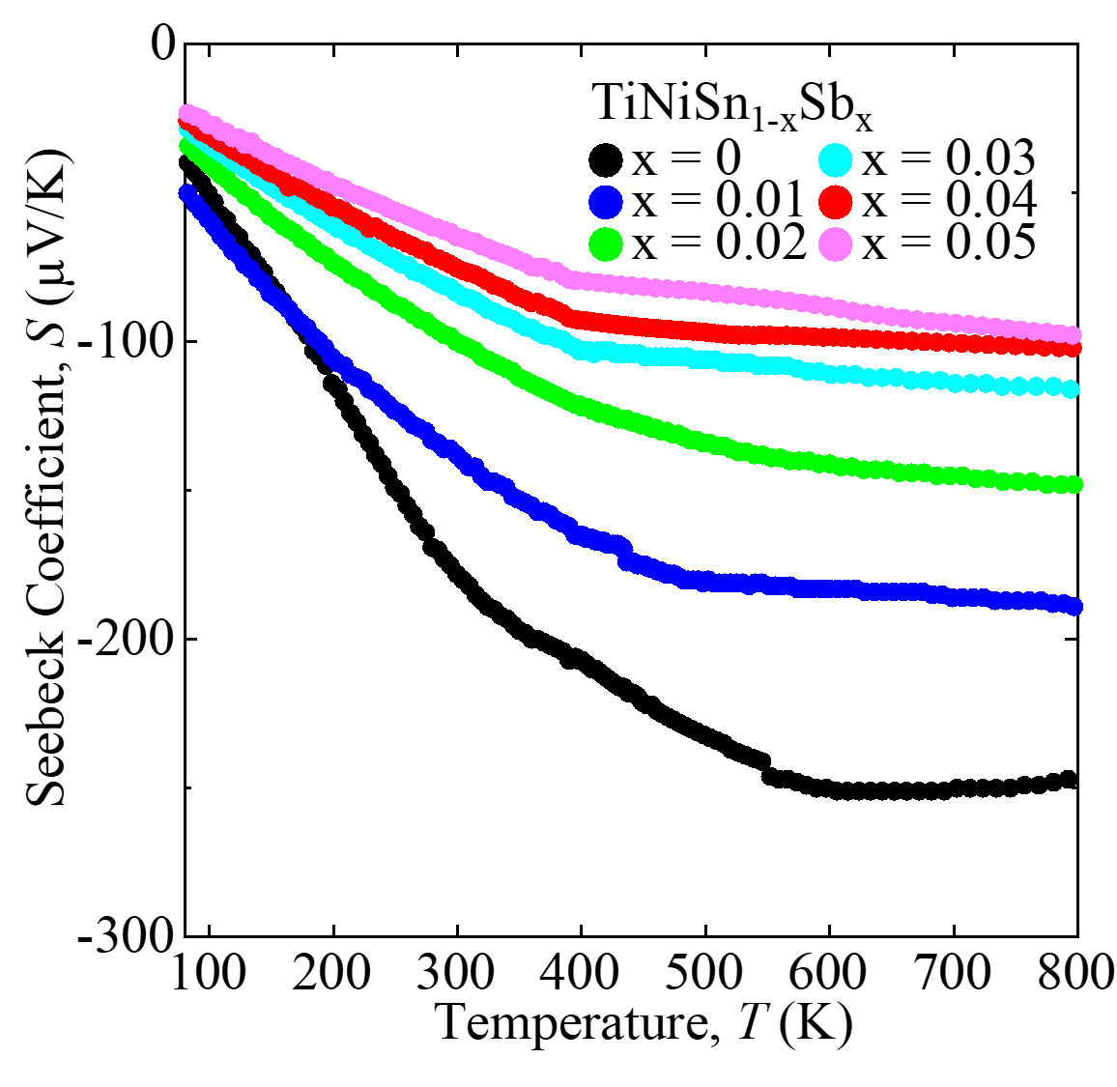
ゼーベック係数測定結果
結果｜
考察｜
TiNiSn_{1-x}Sb_{x} | |S|(μV/K)300K
x=0 | 178
x=0.01 | 138
x=0.02 | 100
x=0.03 | 83.4
x=0.04 | 75.2
x=0.05 | 64.8
r：電子の散乱因子
ゼーベック係数の温度依存性

Slide 10
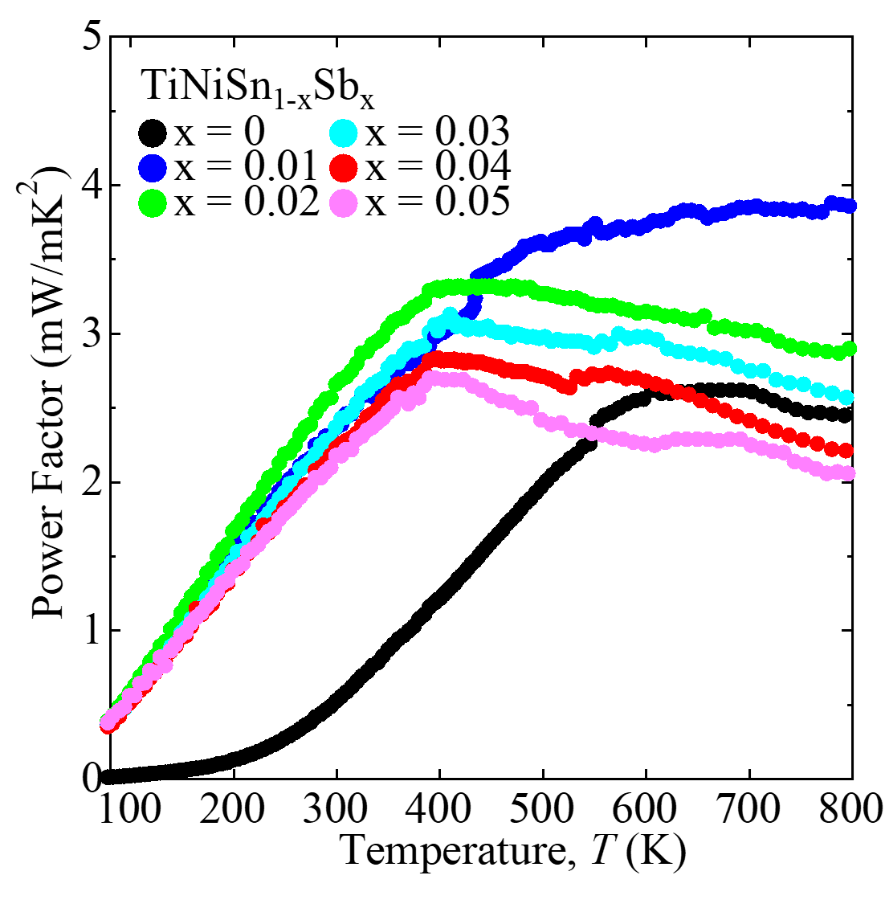
出力因子（PF）算出結果
S:ゼーベック係数 (V/K)
ρ:電気抵抗率 (Ωm)
結果｜
Sb置換により出力因子が
増大
考察｜
置換により電気抵抗率の低減
したこと、ゼーベック係数の低下が小さかったことが出力因子を増大させた
出力因子の温度依存性
Notes:
先行研究
x=0.05で最大7.0mW/mK2(4.5W/mK@640K)
作製した試料
x=0.01で最大4.1mW/mk2(2.6W/mK@640K)

Slide 11
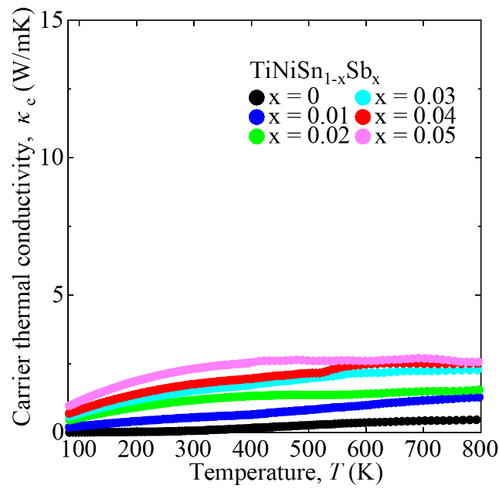
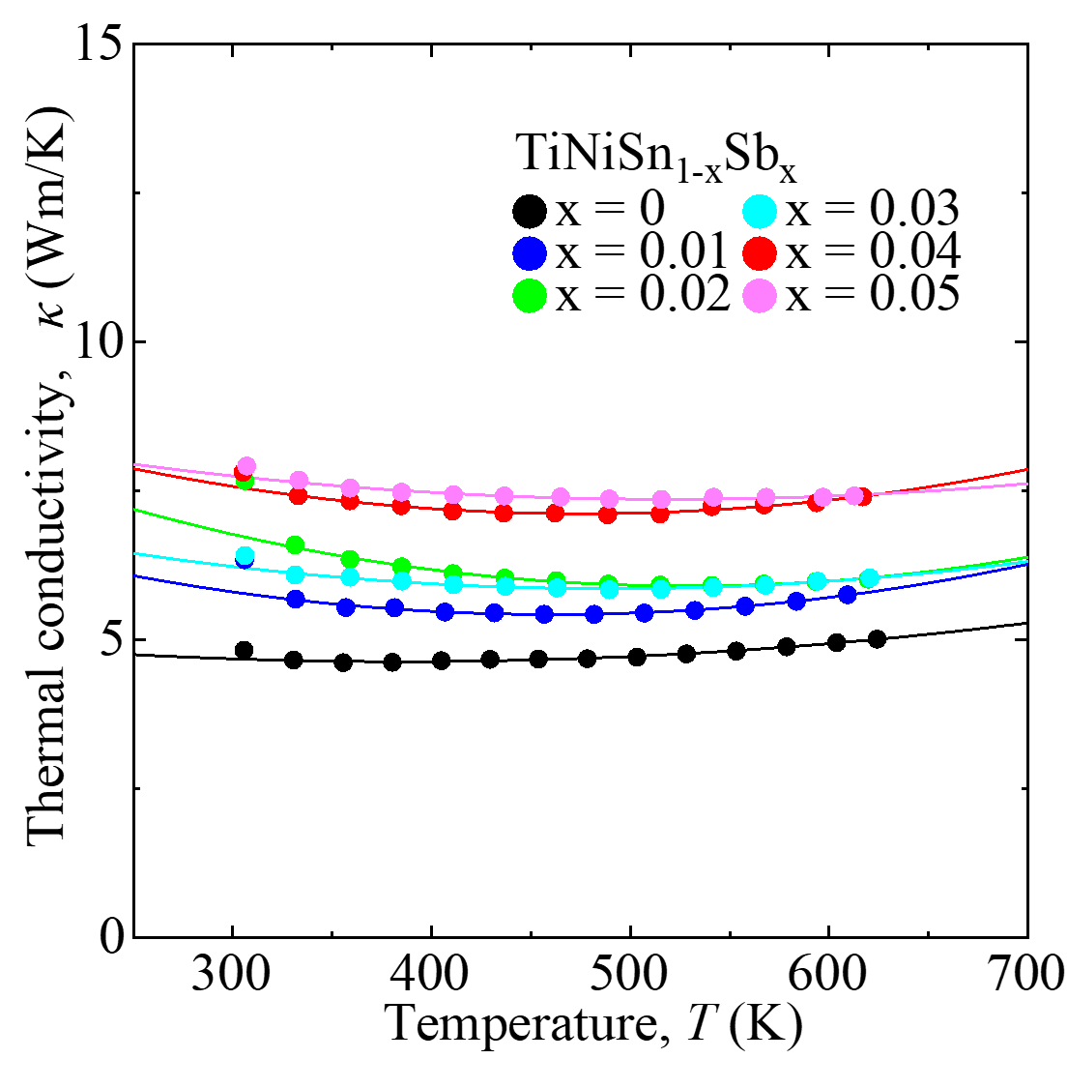
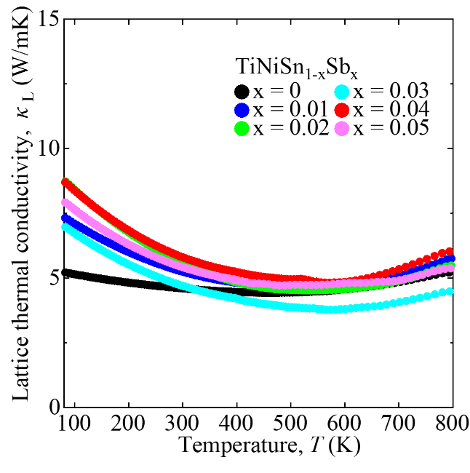
熱伝導率測定結果
L₀:ローレンツ数 (V²/K²)
T:絶対温度 (K)
ρ:電気抵抗率 (Ωm)
キャリア熱伝導率κ_{e}の温度依存性
熱伝導率の温度依存性
κ_{total}:全熱伝導率
κ_{e} :ｷｬﾘｱ熱伝導率
考察｜
フォノン散乱によるκ_{L}の低下はわずかで、キャリア濃度増加によるκ_{e}の増加が全熱伝導率に影響している
格子熱伝導率κ_{L}の温度依存性

Slide 12
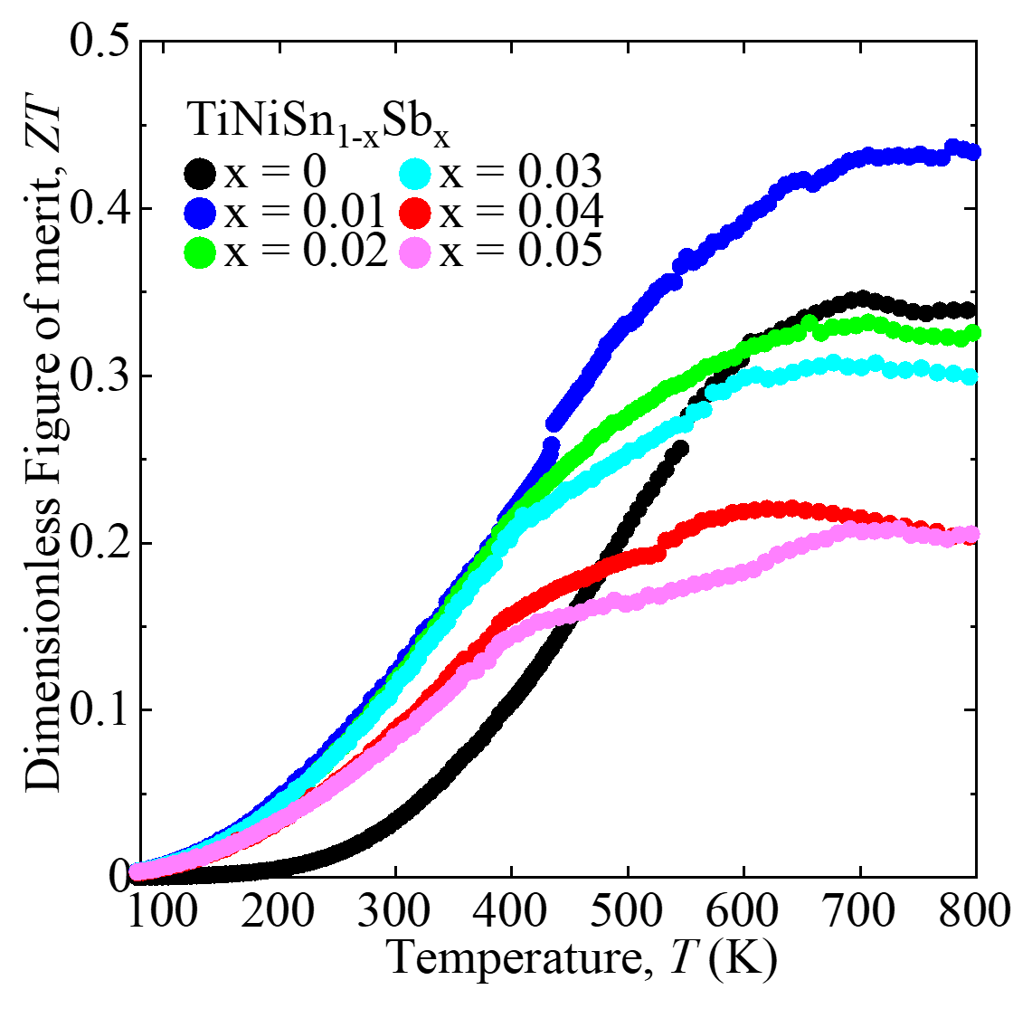
無次元性能指数ZT
結果｜
x = 0.01が最も大きなZTを
示した
過剰な置換はZTの低下に
影響する
考察｜
Sb置換量増加によるゼーベック係数の低下が影響していると
考えられる
無次元性能指数ZTの温度依存性

Slide 13
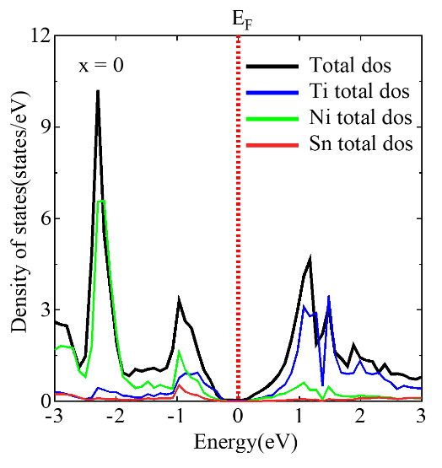
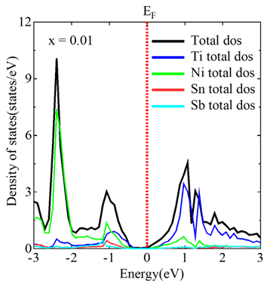
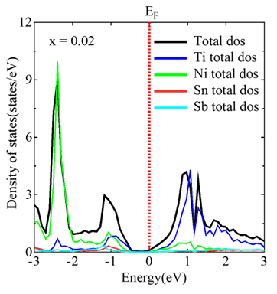
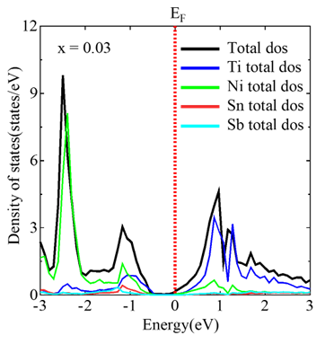
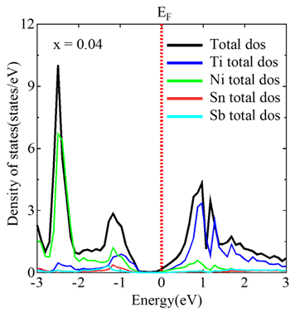
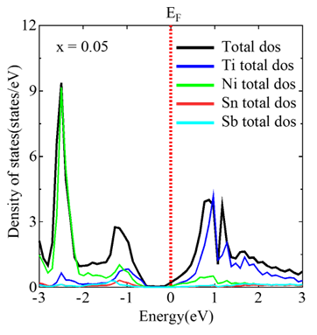
実験値を用いたDFT計算結果
AkaiKKRを用いて求められたTiNiSn_{1-x}Sb_{x}のE_{F}付近の状態密度（DOS）
Mottの式
N(E_{F})：フェルミ準位に
おける状態密度
結果｜Sb置換に伴ってフェルミ準位が伝導帯側へ移動
AkaiKKR(machikaneyama)

Slide 14
結 論
TiNiSnのSb置換効果はキャリア濃度の増加であり、ρと|S|の減少により無次元性能指数ZTを向上させる
無次元性能指数ZTを最大化させるSb置換量xの最適値は0.01であり、ZTの温度依存性から700~800Kの間で最大ZT ≈ 0.43が得られた
DFT計算結果より、Sb置換によりフェルミ準位の伝導帯側への移動が確認され、キャリア濃度の増加と|S|の減少が説明される

Slide 15
Thank you
for your kind attention
Notes:
ご清聴ありがとうございました。

Slide 16
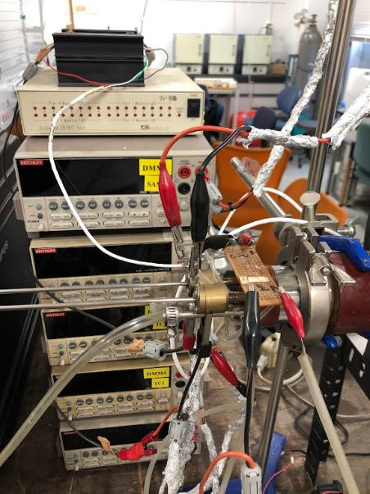
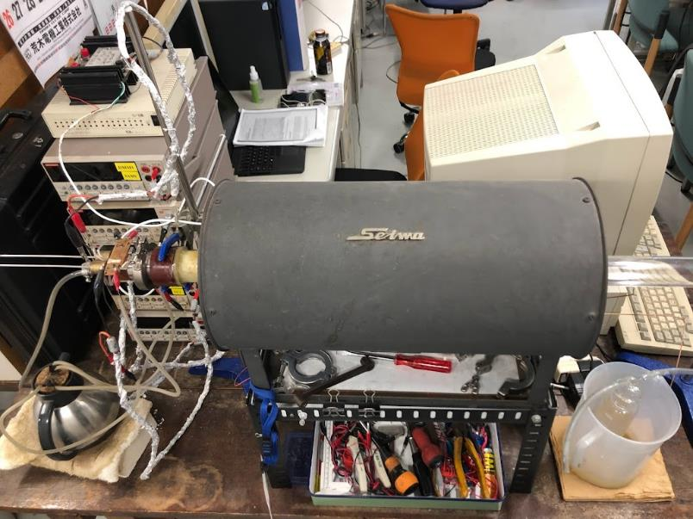
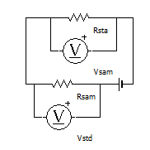
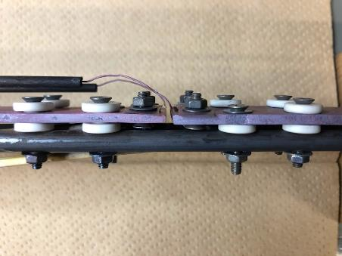
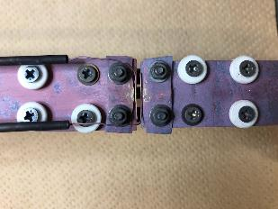
熱電特性測定装置
標準抵抗
制御PC
リレー回路
メーター類
V_{sample}測定
V_{Tc}測定
高温炉
サンプルロッド
V_{std}測定
V_{TH}測定
基準接点
電流源
炉制御部
V_{sam(TC)}
V_{sam(TH)}
サンプルステージ
V_{TC}
V_{TH}
装置回路図

Slide 17
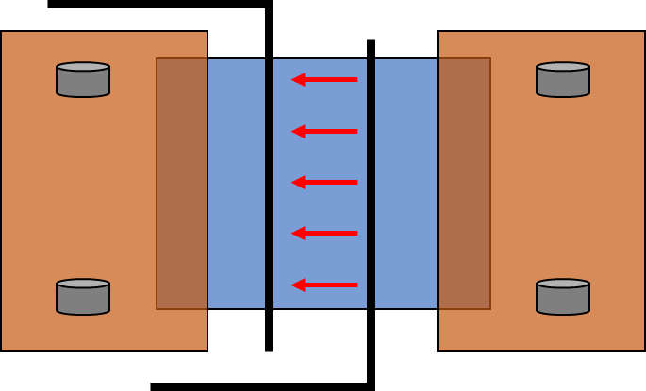
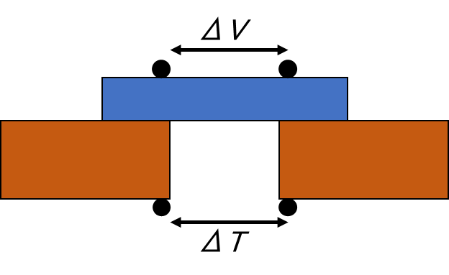
自作熱電特性測定装置
抵抗率
ゼーベック係数

Slide 18
ローレンツ数の算出
2.44×10⁸[V²/K²]
試料名 | ローレンツ数（300K）
x=0.01 | 1.803×10⁻⁸(V²/K²)
x=0.02 | 1.922×10⁻⁸(V²/K²)
x=0.03 | 1.986×10⁻⁸(V²/K²)
x=0.04 | 2.023×10⁻⁸(V²/K²)
x=0.05 | 2.068×10⁻⁸(V²/K²)
Hyun-Sik Kim et al, APL MATERIAL 3, 041506(2015)
Notes:
Q金属のローレンツ数は一定の値ではないのか
A金属は2.44E-8の値であることが知られているが、TiNiSnはハーフメタルな性質を持ち、かつゼーベック係数の値は金属と違って大きい
TiNiSnは分極を伴わない散乱過程なので音響フォノン散乱を仮定する、SPBモデルのようなゼーベック係数依存性を持つ
・そこでkimらによるとこの近似式を用いることで音響フォノン散乱を仮定した物質のローレンツ数を％近くまで近似することができる
・実際、室温における各温度におけるゼーベック係数を用いてローレンツ数を算出した結果、定数からは大きく離れた値になった
（・しかしながら、厳密にはその他の要因による散乱、イオン化不純物散乱、極性光学フォノン散乱、合金散乱などの影響もあるため、材料によってはこの式を用いても40％近く離れてしまうことがあるのは注意）

Slide 19
格子歪によるフォノン散乱
ドルーデ理論より
C_{v}:定積比熱
ν:平均速度
l:平均自由行程
e⁻

Slide 20
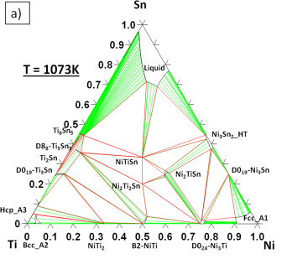
熱処理条件
a
b
c
J.S Young and R.G. Reddy, Journal of Materials Engineering and Performance, 28(10), 5917-5939(2019)
AM ＋ AN
(a)0h
(b)1week
(c)3weeks
白部…TiNiSn相
青部…TiNi₂Sn相
黒部…空孔
A.Berche, J. C. Tedenac, J. Fartushna, P.Jund, Calphad, 54, 67-75(2016)

